Slide 1
De 6de staatshervorming
Gevolgen voor de arts-specialist
(in opleiding)
W. Peetermans
Interne Geneeskunde UZ Leuven
POC Master Specialistische Geneeskunde KU Leuven

Slide 2
Agenda
Planning Medisch Aanbod:
    Federale bevoegdheid – Vlaamse uitvoering
    Contingentering anno 2017
Erkenning Gezondheidswerkers
    Transversale criteria / specifieke criteria per discipline (Federale bevoegdheid)
    Erkenningscommissies (Vlaamse bevoegdheid)
    Master Specialistische Geneeskunde (Vlaamse bevoegdheid)
    License to Practice ?
Besluit

Slide 3
Planning Medisch Aanbod
Federale bevoegdheid voor het vastleggen van het totale quotum per jaar (“het contingent”) en de verdeling ervan over Vlaanderen en de Federatie Wallonië-Brussel
    Adviezen van de Planningscommissie
    Opeenvolgende KB’s
Vlaamse bevoegdheid over de instroombeperking (Toelatingsproef) en over de subquota per specialisme

Slide 4
Planning Medisch Aanbod: Quota 2022
PlanCad 2004-2012: Basisscenario’s over de evolutie van de workforce bij ongewijzigd beleid en onveranderde omstandigheden: per specialisme (29 documenten)
Bijkomende gegevens voor het mathematisch model:
    Aantal inschrijvingen 1e jaar, slaagkans over curriculum, aanvattingsgraad vervolgopleiding, opdeling naar specialisme, voltooiingsgraad, registratie als specialist, instroom buitenlandse ASO, instroom buitenlandse specialisten, overlevingsgraad, bevolkingsstructuur en zorgconsumptie

Slide 7
Planning Medisch Aanbod: Quota 2022
Werkgroep Artsen Planningscommissie (04/2016)
    Validatie van de gehanteerde parameters
    Identificeren van specialismen met tekort of overschot
    Advies over verwachte/wenselijke evoluties
    Bepalen van de quota 2022 per gemeenschap door de som van de subquota’s van de specialismen
    Federaal quotum is de som van de beide quota van de gemeenschappen

Slide 9
Planning Medisch Aanbod: Quota 2022
Volgens berekeningswijze: 575 FR en 745 VL (totaal 1320)
Loslaten van de verhouding 60/40 uit vorige KB’s
Politieke discussies over methodologie en resultaat tussen Gemeenschappen en Federaal
Geen ‘lissage’ afspraken voor FR overtal
→ Quota 2022 nooit gepubliceerd in Staatsblad

Slide 11
Planningscommissie Quota 2023 e.v.
Verbetering op basisscenario’s door rekening te houden met veranderingen in praktijkvoering (VTE), veranderende zorgvraag en taakdelegatie
Recente specialismen met nood aan nieuwe artsen (geriatrie, urgentiegeneeskunde, AMO,…)
Specialismen met een verwacht tekort (huisarts, NKO, APO, reumatologie, psychiatrie,…)
Specialismen met een verwacht overaanbod (pediatrie, radiotherapie, radiologie, heelkunde,…)
→ Generieke alternatieve scenario’s

Slide 12
Planningscommissie Quota 2023 e.v.
Validering van de generieke alternatieve scenario’s met bijkomende hypothesen :
    Filter bij aanvang van studies in FR Gemeenschap
    Daling van de arbeidstijd
    Toenemend aandeel van de huisartsgeneeskunde
    Aanpassing van de zorgconsumptie
    Geharmoniseerd VTE (FR/VL)
Berekeningsmethode voor niet-actieven bij RIZIV (uitval 21-27%)
Berekeningsmethode voor instroom buitenlandse diploma’s en specialisten

Slide 15
Planningscommissie 7 maart 2017
Advies over quota 2023-2026: som van de subquota’s per specialisme en per gemeenschap: 607 FR en 838 VL
Correcties op de overtallen/ondertallen owv. niet-actieven: te herstellen saldo’s aan einde van de lissageperiode:
    FR Gemeenschap -17% op jaarlijks quotum over 15 j.
    VL Gemeenschap +8% op jaarlijks quotum over 15 j.
    Aangepaste quota: 505 FR en 907 VL
Toekenning van stageplaatsen aan overtal artsen in 2017 in FR Gemeenschap

Slide 17
- KB over de te herstellen saldo’s en de gespreide lissage is nog niet gepubliceerd, want mede afhankelijk van de effectieve filter op instroom (FR toelatingsproef)
- de saldo’s dienen getoetst aan de reële aantallen diploma’s / stageplannen / erkenningen in de jaren tot 2021
- verdeling totaal quotum over de gemeenschappen vanaf 2024 door Rekenhof (obv. bevolkingsindices)

Slide 18
Planning Medisch Aanbod
VL Gemeenschap is bevoegd voor de subquota.
    Implementatie kan gebruik maken van de data van de Planningscommissie (alhoewel hiervoor niet bevoegd)
    Implementatie is niet eenvoudig en niet even relevant voor alle specialismen
    Implementatie moet stroken met het nagestreefde gezondheidszorg-model
VL Gemeenschap is bevoegd voor de manier van instroombeperking
    Aangepaste Toelatingsproef Arts en Tandarts 2018; Numerus Fixus ?

Slide 19

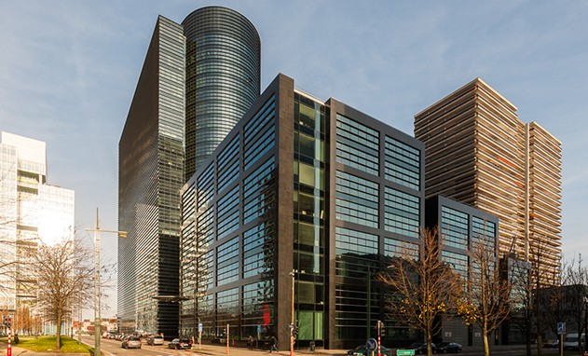

Slide 20
Erkenning Gezondheidswerkers
Federaal blijft bevoegd voor de transversale criteria voor de erkenning van artsen-specialisten, stagemeesters en stagediensten: MB 23 april 2014 en 13 september 2016
Federaal blijft bevoegd voor de specifieke criteria per specialisme: advies over actualisatie van de criteria door de gemengde werkgroepen Hoge Raad – EC (NL/FR) en door plenaire Hoge Raad → nieuwe MB’s nodig
VL Gemeenschap is bevoegd voor de erkenning van de artsen-specialisten en huisartsen: Besluit van de Vlaamse Regering van 24 februari 2017

Slide 22
Erkenning Artsen-Specialisten en Huisartsen
Hoofdstuk 2: Installatie van nieuwe Erkenningscommissies bij Agentschap Zorg-en-Gezondheid
    EC voor elke niveau 2 titel (kan ook voor niveau 3 titels)
    Samenstelling van de EC: minstens 4 en maximaal 8 leden namens Beroepsverenigingen en minstens 4 en maximaal 8 leden namens Faculteiten Geneeskunde
    Opdracht – werking – stemming
    Voorzitter – ondervoorzitter – (secretaris)
    Huishoudelijk reglement - Voorzitterscollege

Slide 23
Erkenning Artsen-Specialisten en Huisartsen
Hoofdstuk 3: de Stage en de Erkenning
  Artikel 8: Stageplan
    Attest van aanvaarding voor de discipline door Faculteit
    Inschrijving in de Orde der Artsen
    Vergoedingsovereenkomst tussen kandidaat en stagemeester/instelling
  Artikel 11: Stagerapport na elk stagejaar
  Artikel 12: Geschillen tussen kandidaat en stagemeester
    Erkenningscommissie / Voorzitterscollege / Onderzoekscommissie

Slide 24
Erkenning Artsen-Specialisten en Huisartsen
  Artikel 14: De Erkenning
    Attesten van de stagemeesters
    Laatste stagerapport
    Inschrijving bij Orde der Artsen
    Diploma van MSG/MHAG of een ander bewijsstuk dat aantoont dat de aanvrager voldoet aan de algemene erkenningscriteria ivm. de theoretische opleiding
    Documenten die aantonen dat de aanvrager voldoet aan de specifieke erkenningscriteria van de discipline

Slide 25
Erkenning kandidaat specialist
MB transversale criteria (23 april 2014)
Art. 3.
§ 1. De kandidaat-specialist volgt tegelijkertijd een theoretische en praktische opleiding die voor een welbepaalde duurtijd is vastgesteld.
De theoretische opleiding is erop gericht kennis, vaardigheden en attitudes aan te leren die de kandidaat-specialist toelaten de rol van geneesheer, van wetenschapper, van communicator en van manager te vervullen.
De praktische opleiding is erop gericht de verworvenheden van de theoretische opleiding in de praktijk toe te passen in de werkelijke omstandigheden van het terrein.

Slide 26
Erkenning kandidaat specialist
MB transversale criteria (23 april 2014)
Art. 19.
…voldoet aan de vastgestelde eindtermen en is bekwaam om het specialisme zelfstandig en op eigen verantwoordelijkheid uit te oefenen…
Art. 20.
- slagen in een eindevaluatie, paritair georganiseerd door beroeps-verenigingen en universitaire instellingen
- aantonen van competentie om een wetenschappelijke analyse uit te voeren door een door peers gevalideerde wetenschappelijke publicatie

Slide 27
Erkenning Artsen-Specialisten en Huisartsen
Hoofdstuk 4: Beroepsprocedure
  Artikel 16: het aanvraagdossier, de bezwaarnota van de aanvrager en het negatieve advies van de EC worden voorgelegd aan de Adviescommissie voor Voorzieningen van Welzijn, Volksgezondheid en Gezin en (Kandidaat-) pleegzorgers
Hoofdstuk 5: Intrekking van Erkenning
  Artikel 18: arts-specialist of huisarts die niet meer voldoet aan de erkenningscriteria of de criteria voor het behoud van de erkenning

Slide 28
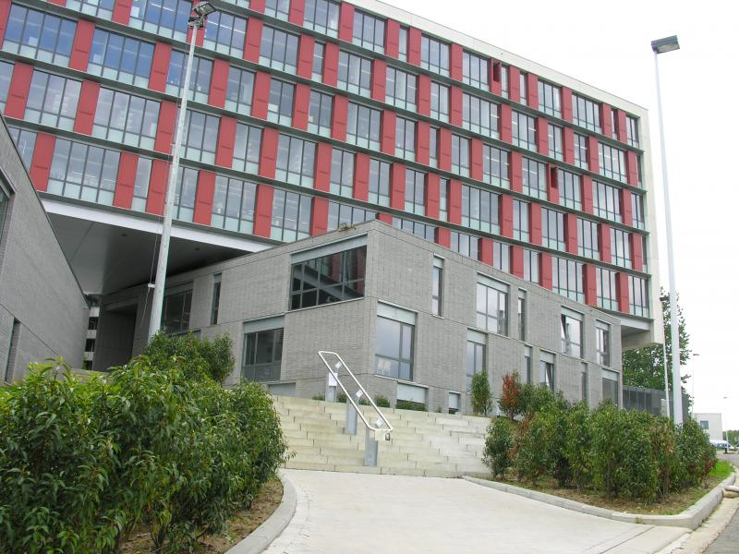

Slide 30

Elektronisch Portfolio en Stageboekje: Medbook
→

Slide 32
Erkenning Artsen-Specialisten en Huisartsen
License to Practice?
  Federale bevoegdheid – (nog) geen wetgevend kader
  VL beoordeelt gelijkwaardigheid van arts-diploma (NARIC)
  Mogelijke criteria voor een License to Practice: kennis van de taal van de patiënt, van het gezondheidszorg- en sociale zekerheidssysteem, van de deontologie (Orde der Artsen), …

Slide 33
Besluit (1)
Planning Medisch Aanbod
    Federaal blijft bevoegd voor het jaarlijkse quotum en de verdeling ervan over de Gemeenschappen
    VL is bevoegd voor de manier van instroombeperking; aangepaste toelatingsproef arts-tandarts vanaf 2018
    Politieke allertheid blijft noodzakelijk over de FR instroombeperking en de lissage-regeling
    VL is bevoegd voor de subquota per discipline → beleidskeuzes
    Financiële hefbomen bij deze beleidskeuzes zijn (nog) beperkt

Slide 34
Besluit (2)
Erkenning arts-specialist en huisarts
    Federaal blijft bevoegd voor de algemene criteria voor erkenning van artsen-specialisten en huisartsen, stagemeesters en stagediensten: → geactualiseerde MB’s
    Federaal blijft bevoegd voor de specifieke criteria per discipline: → MB’s nog te actualiseren
    VL is bevoegd voor de Erkenning van artsen-specialisten en huisartsen: → nieuwe Erkenningscommissies volgens Besluit van de Vlaamse Regering van 24 februari 2017
    VL is bevoegd voor onderwijs en dus voor diploma MSG en MHAG
    VL is bevoegd voor de beoordeling van gelijkwaardigheid van arts-diploma (NARIC)
    VL (en België) heeft nood aan een License to Practice

